Slide 1
TILAKATSAUS
Timppa-projekti
8. palaveri
23.4.2015

Slide 2
Tehdyt toimenpiteet
Luennon aloitus
Luennolla kysymyksen kysyminen
Projektisuunnitelma 1.0.0
Testaussuunnitelma aloitettu

Slide 3
Seuraavat toimenpiteet
Kysymykseen vastaaminen.
Vastausten jakaumat.
Järjestelmätestaus

Slide 4
Kohdattuja ongelmia
Css vie aikaa.
Timppa-beta koneen pystytyksessä ongelmia

Slide 5
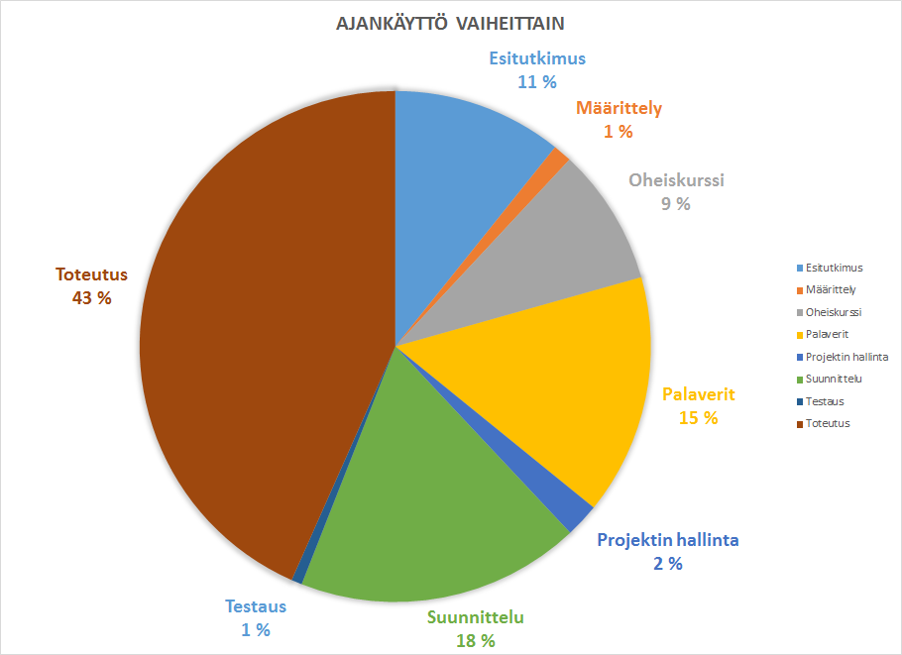
Ajankäyttö vaiheittain, viikot 5-17

Slide 6
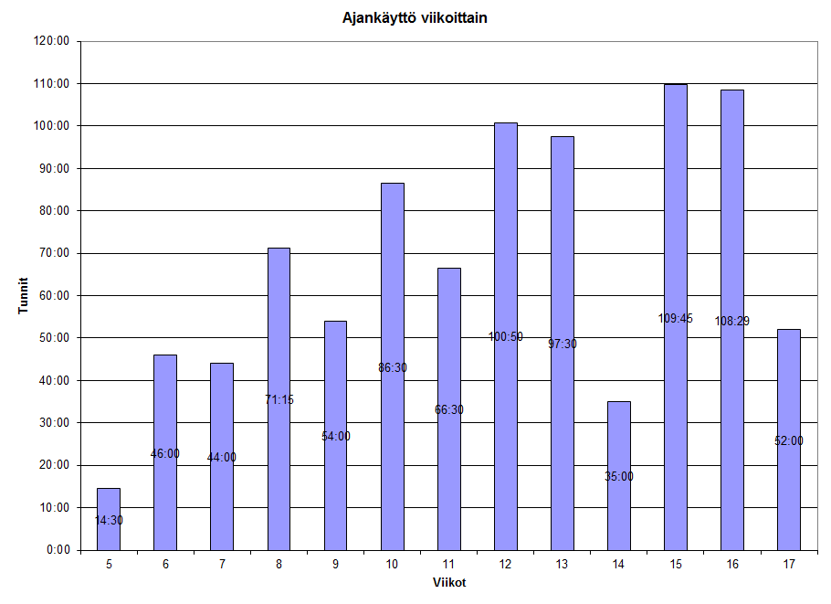
Ajankäyttö viikoittain

